Slide 1
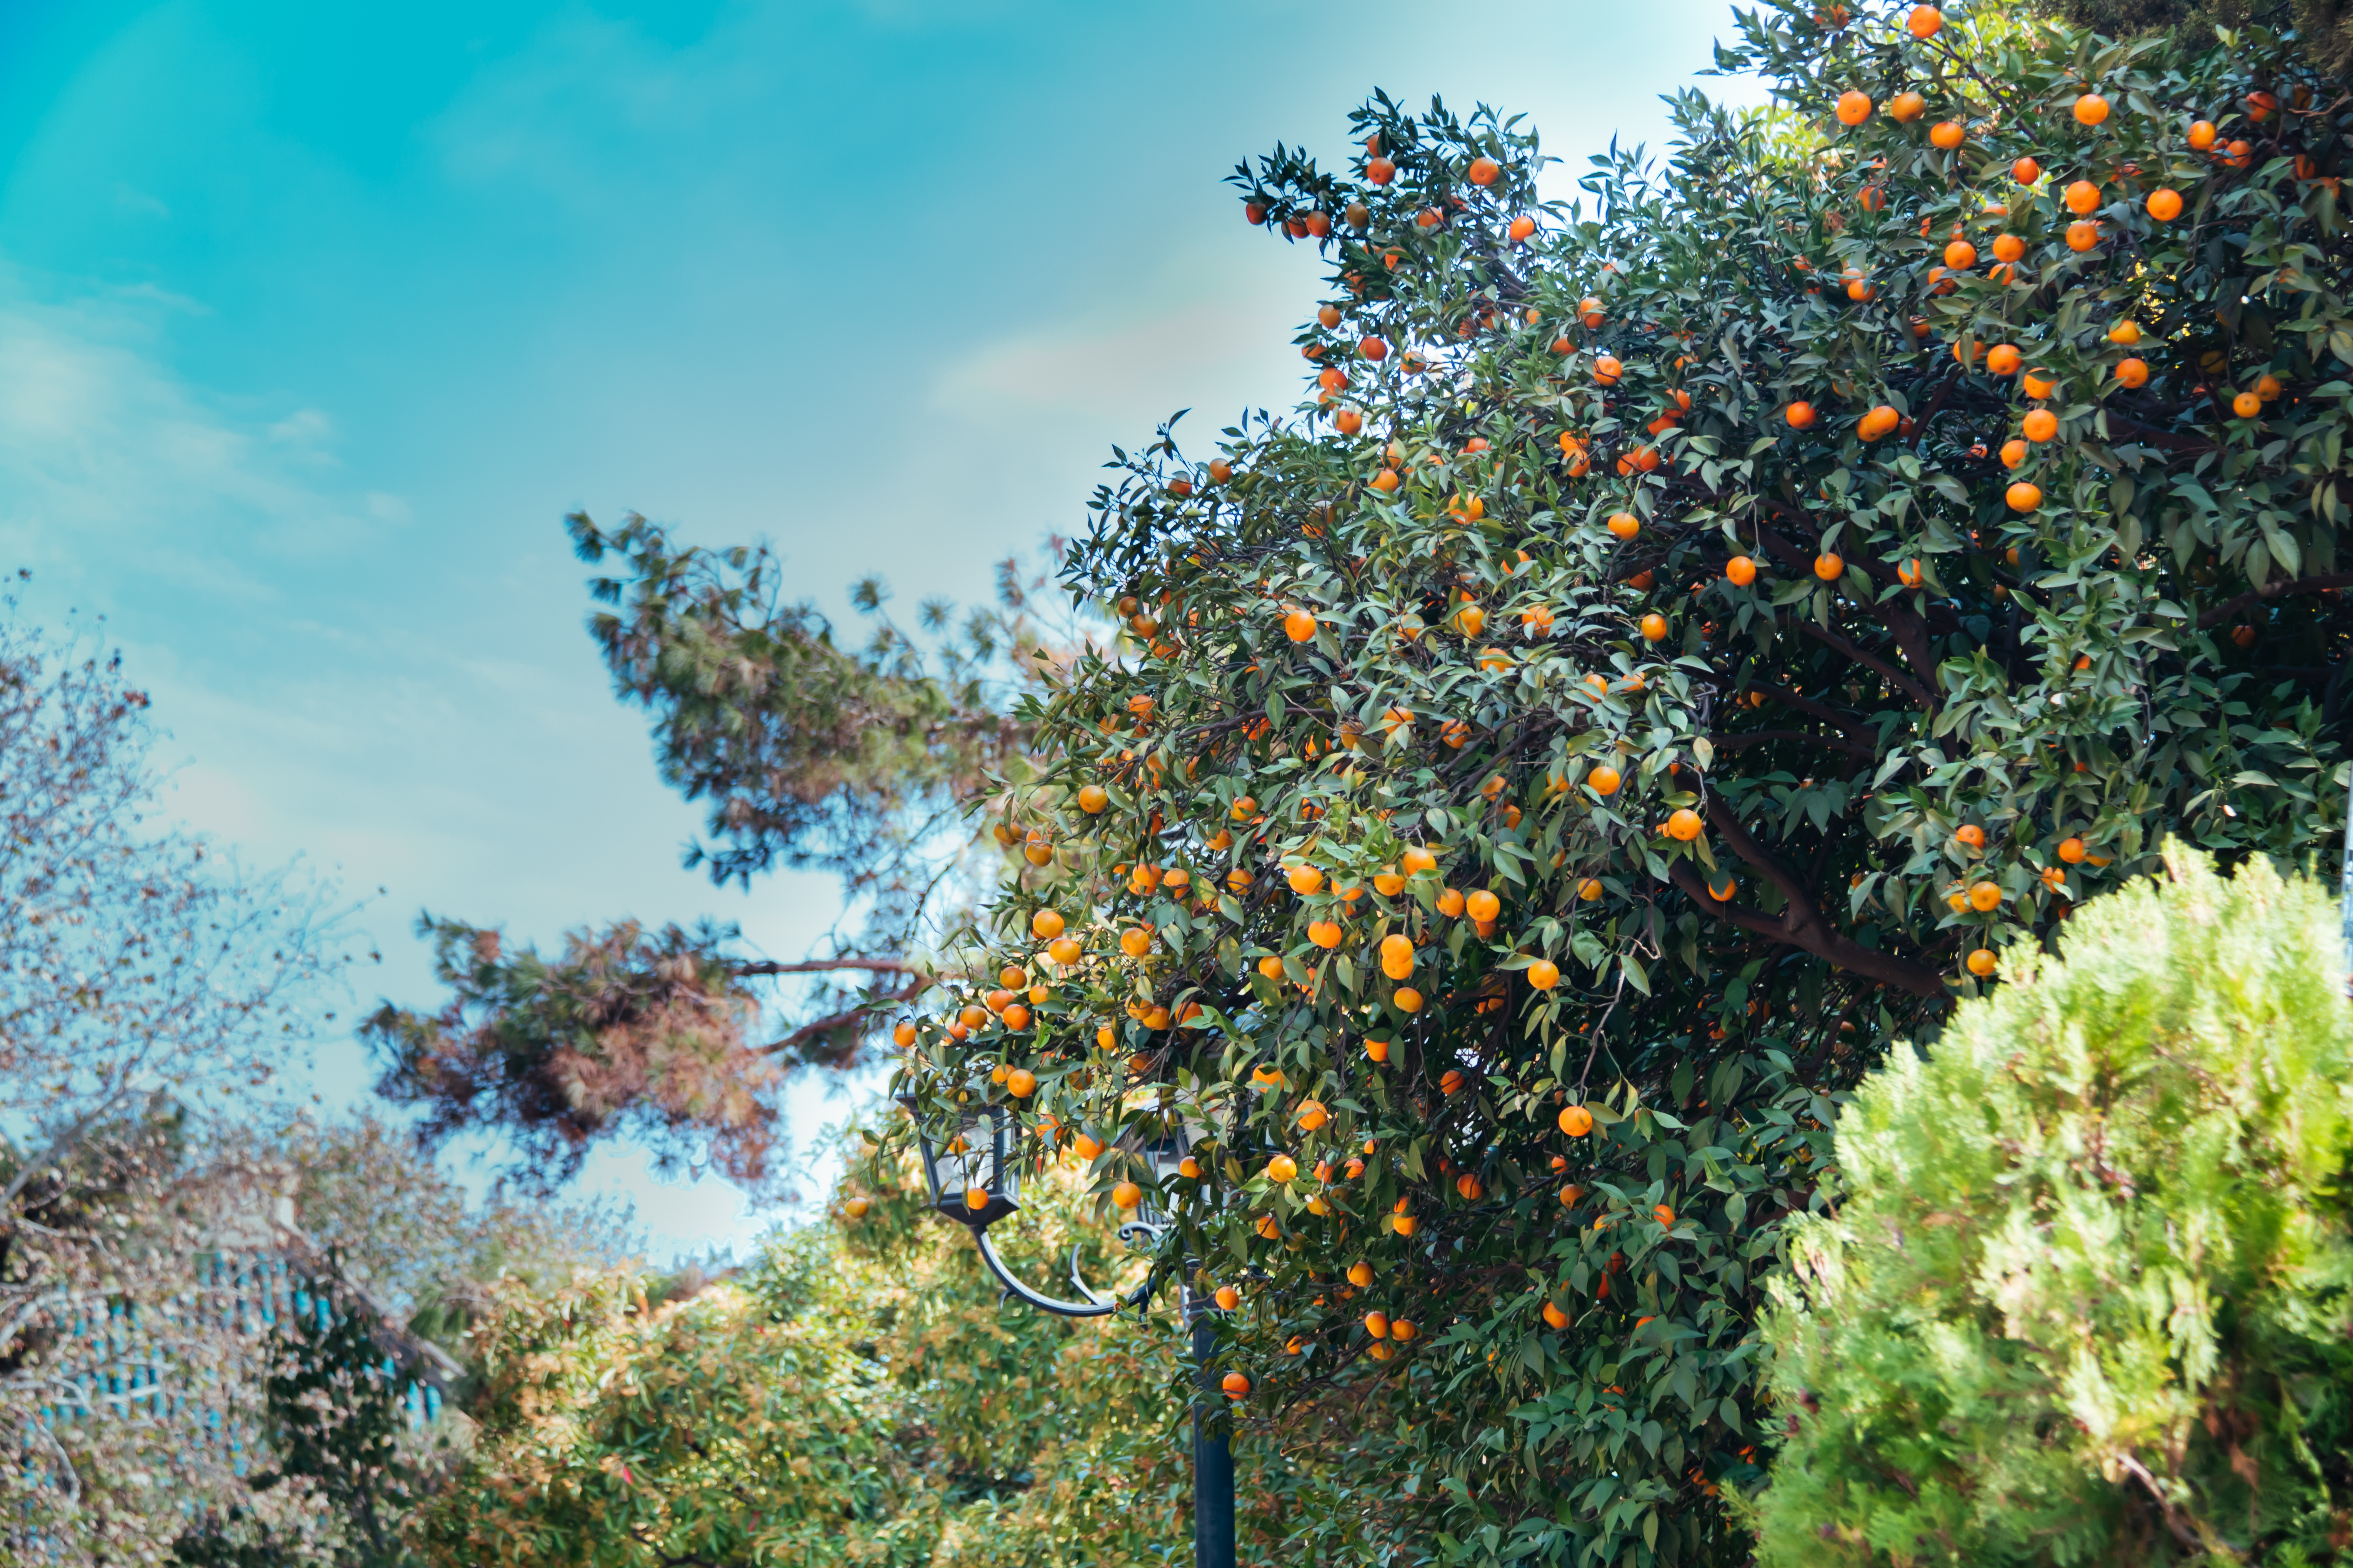

景物类主图拍摄
——特殊构图与角度

Slide 2

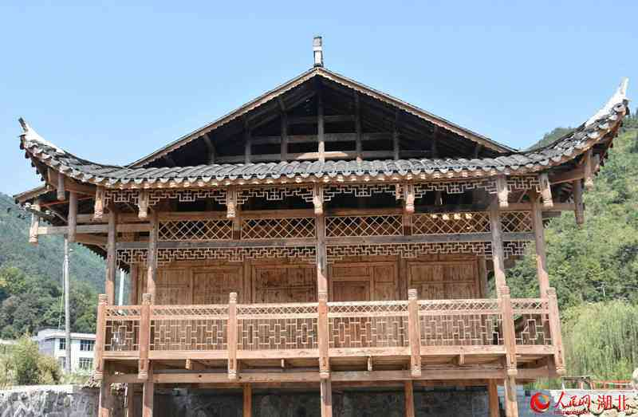

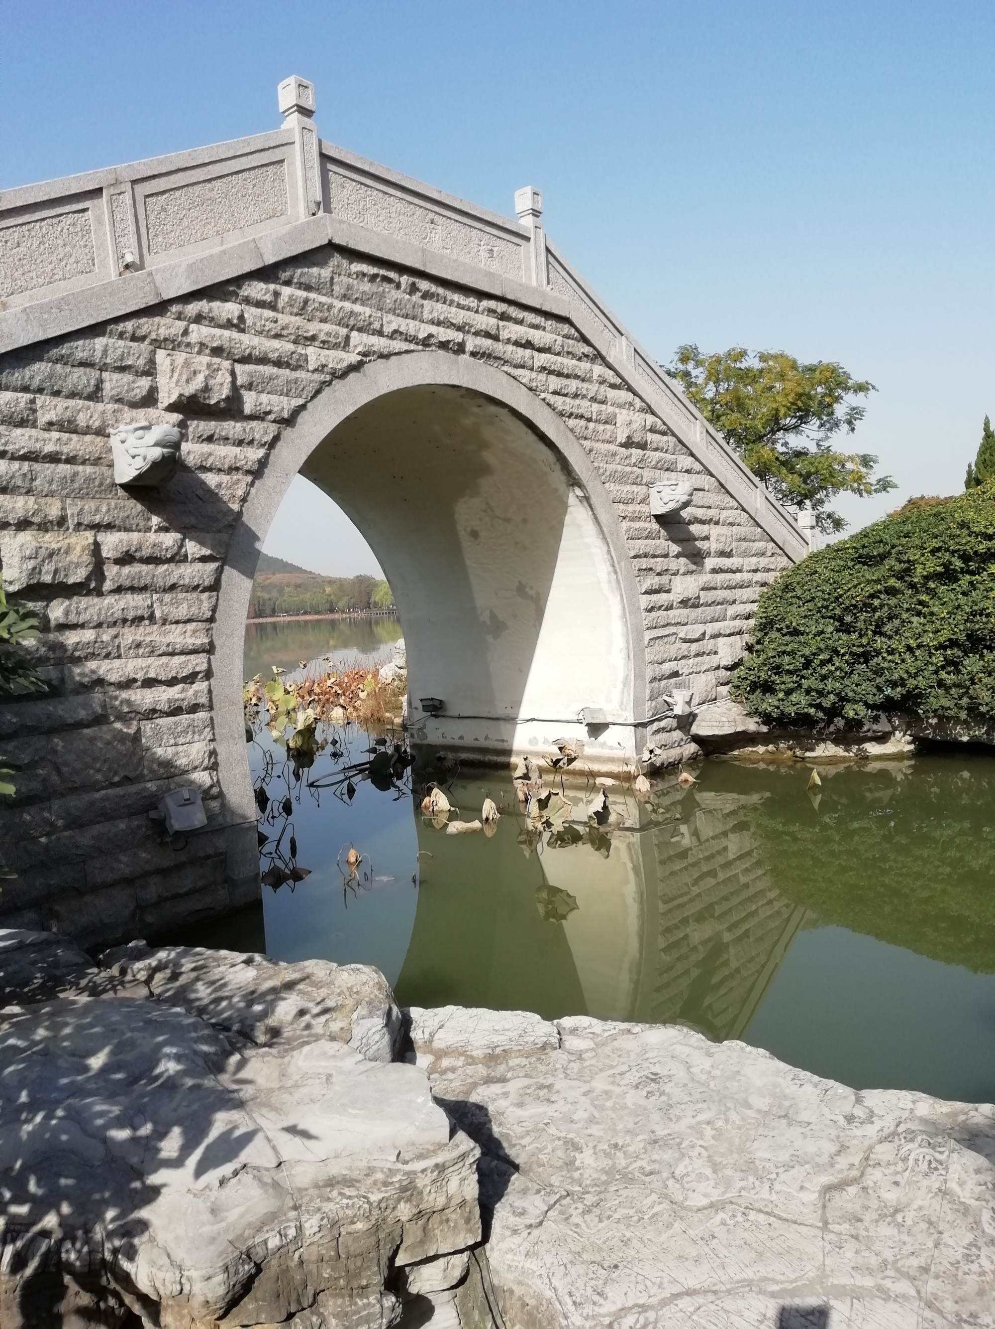
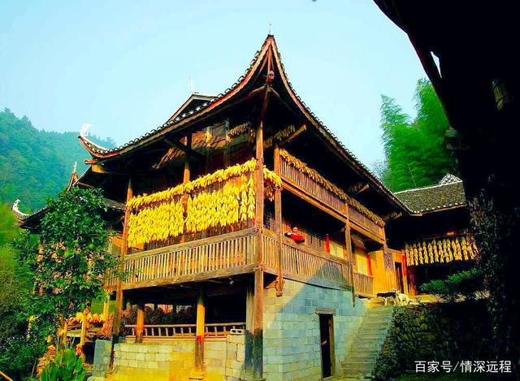
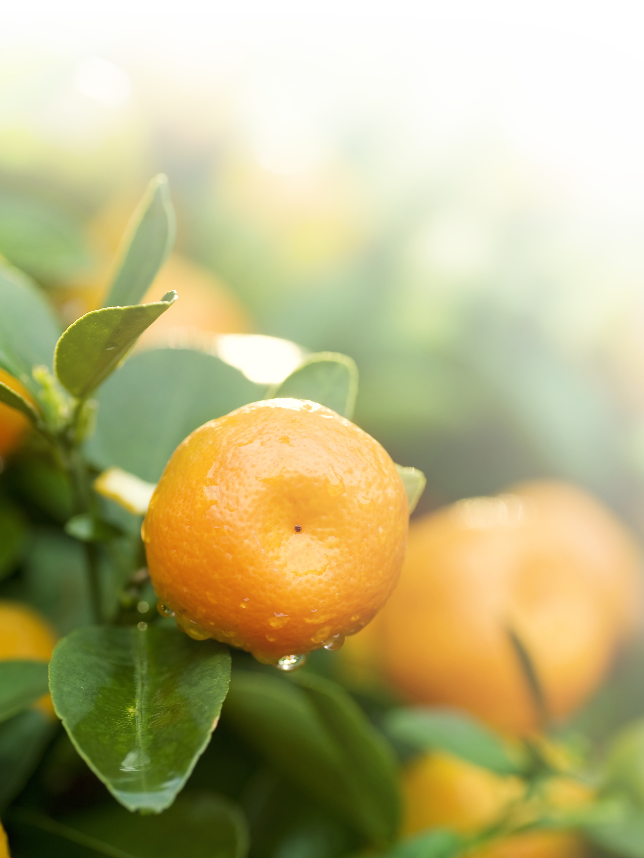
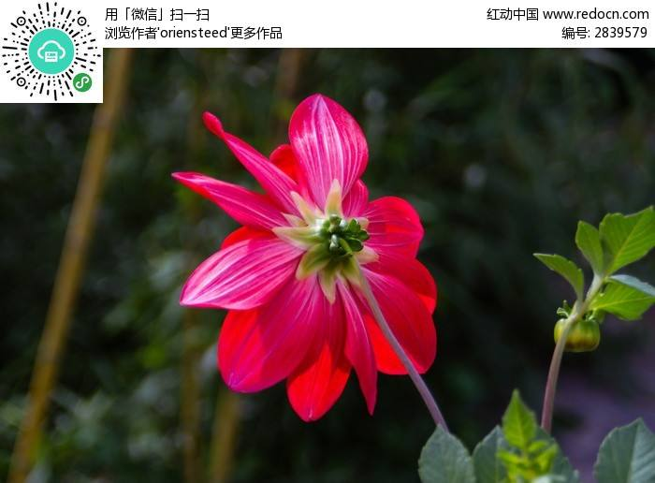
景物类主图拍摄
析任务
学新知
练技术
赛作品
评任务
特殊构图
正面
角度
概 念
侧面
拍摄方向
斜侧
背面

Slide 3
景物类主图拍摄
析任务
学新知
练技术
赛作品
评任务
特殊构图
活动
角度
概 念
“观看图片集”，回答运用了哪些角度？
拍摄方向
拍摄要点

Slide 4
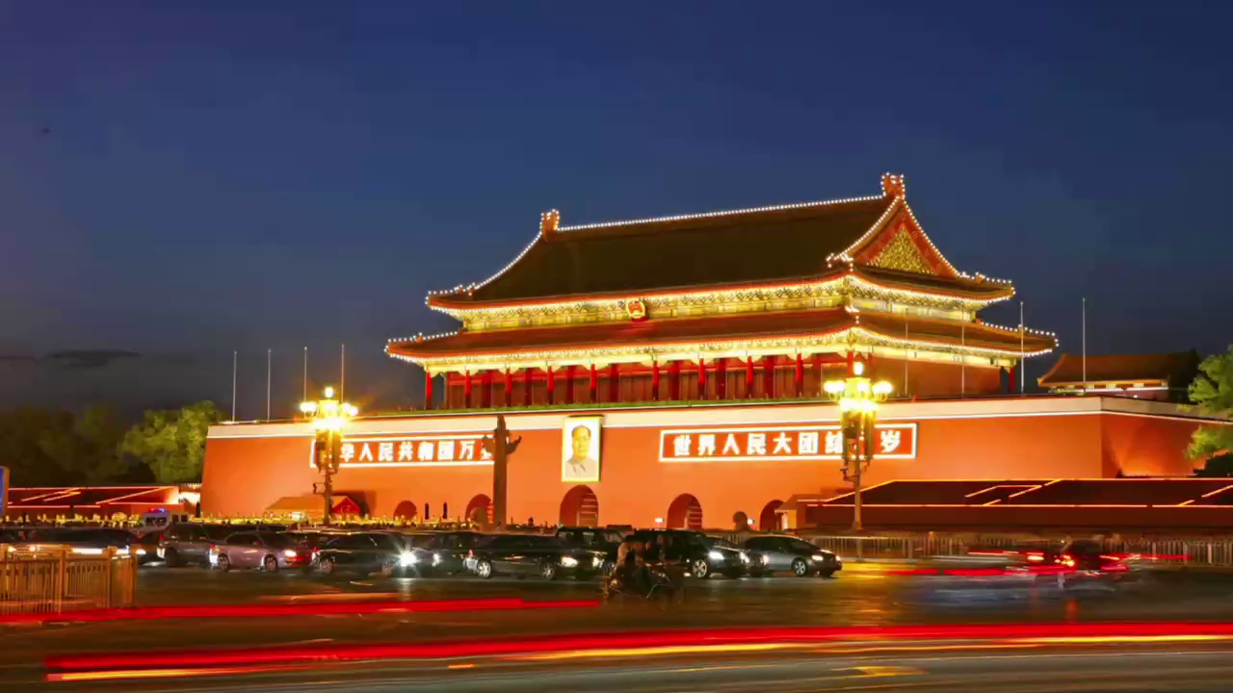
景物类主图拍摄
析任务
学新知
练技术
赛作品
评任务
特殊构图
角度
概 念
拍摄方向
拍摄要点

Slide 5
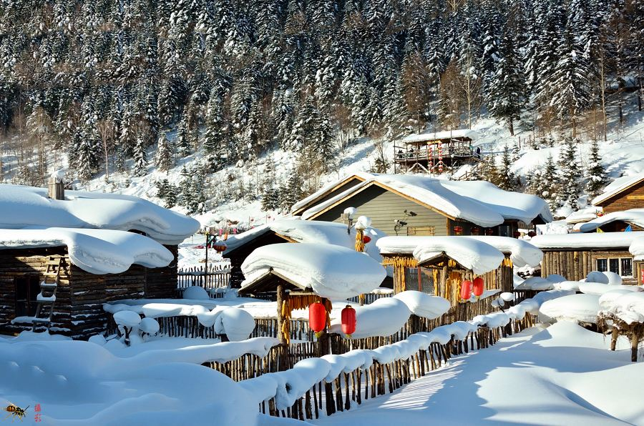
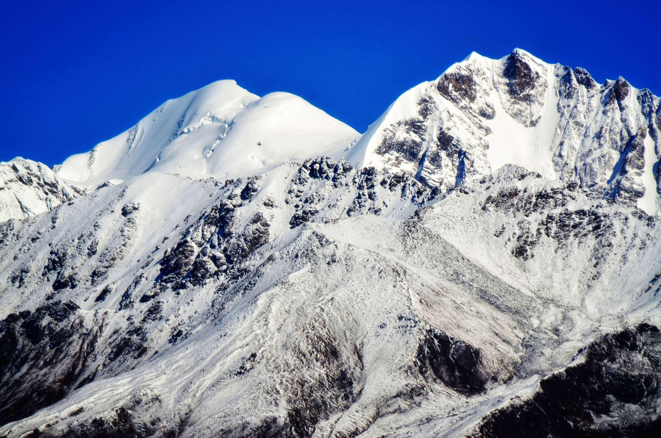
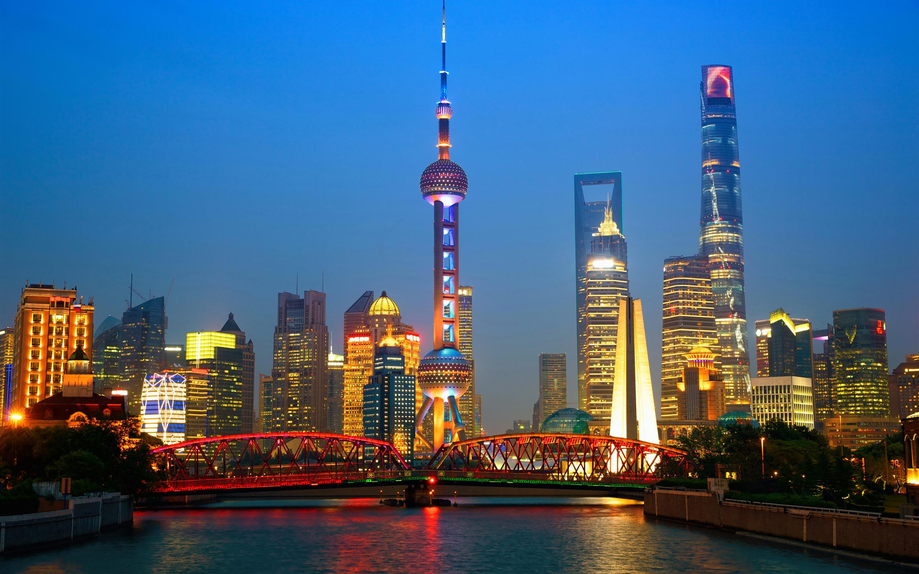

景物类主图拍摄
析任务
学新知
练技术
赛作品
评任务
特殊构图
角度
概 念
北
拍摄方向
西
东
拍摄要点
南

Slide 6

景物类主图拍摄
析任务
学新知
练技术
赛作品
评任务
特殊构图
析一析
角度
概 念
“观看课前拍摄角度图片集”
思考：（1）拍摄时有哪些问题？
（2）角度选取方面有什么疑惑？
拍摄方向
拍摄要点

Slide 7
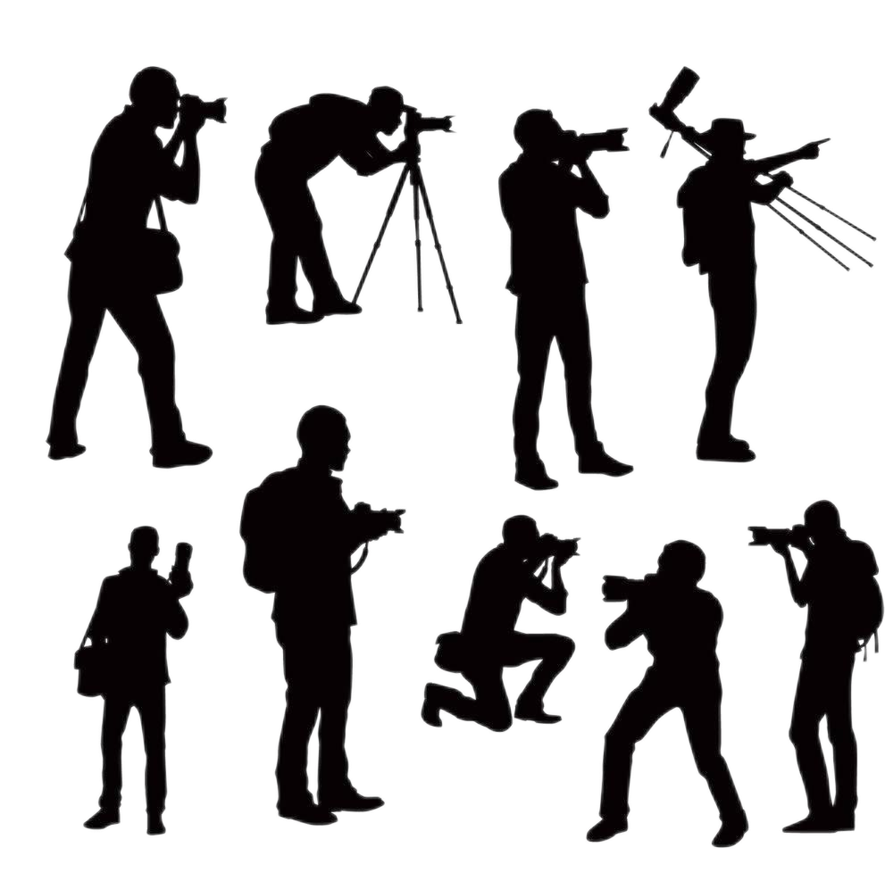
景物类主图拍摄
析任务
学新知
练技术
赛作品
评任务
特殊构图
学一学
角度
概 念
“认真观看老师演示”
要求：（1）回答运用了什么角度？
（2）对比二者之间的视觉效果？
拍摄方向
拍摄要点

Slide 8
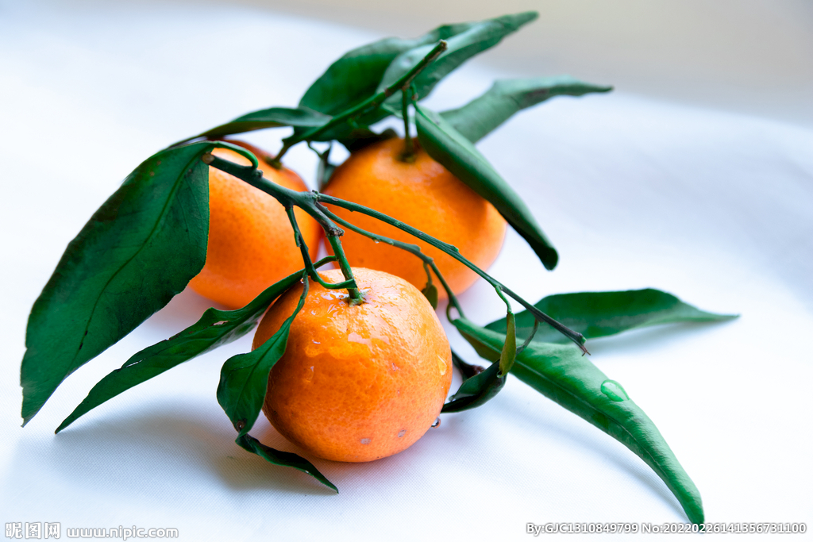
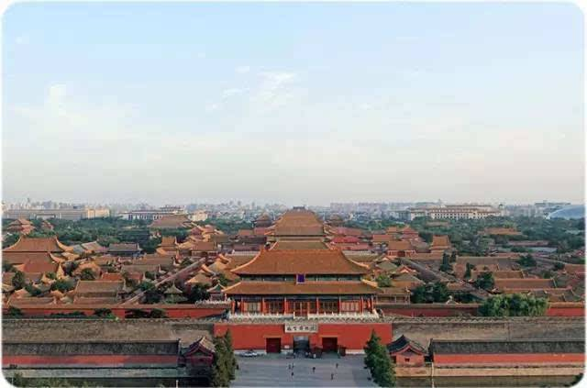
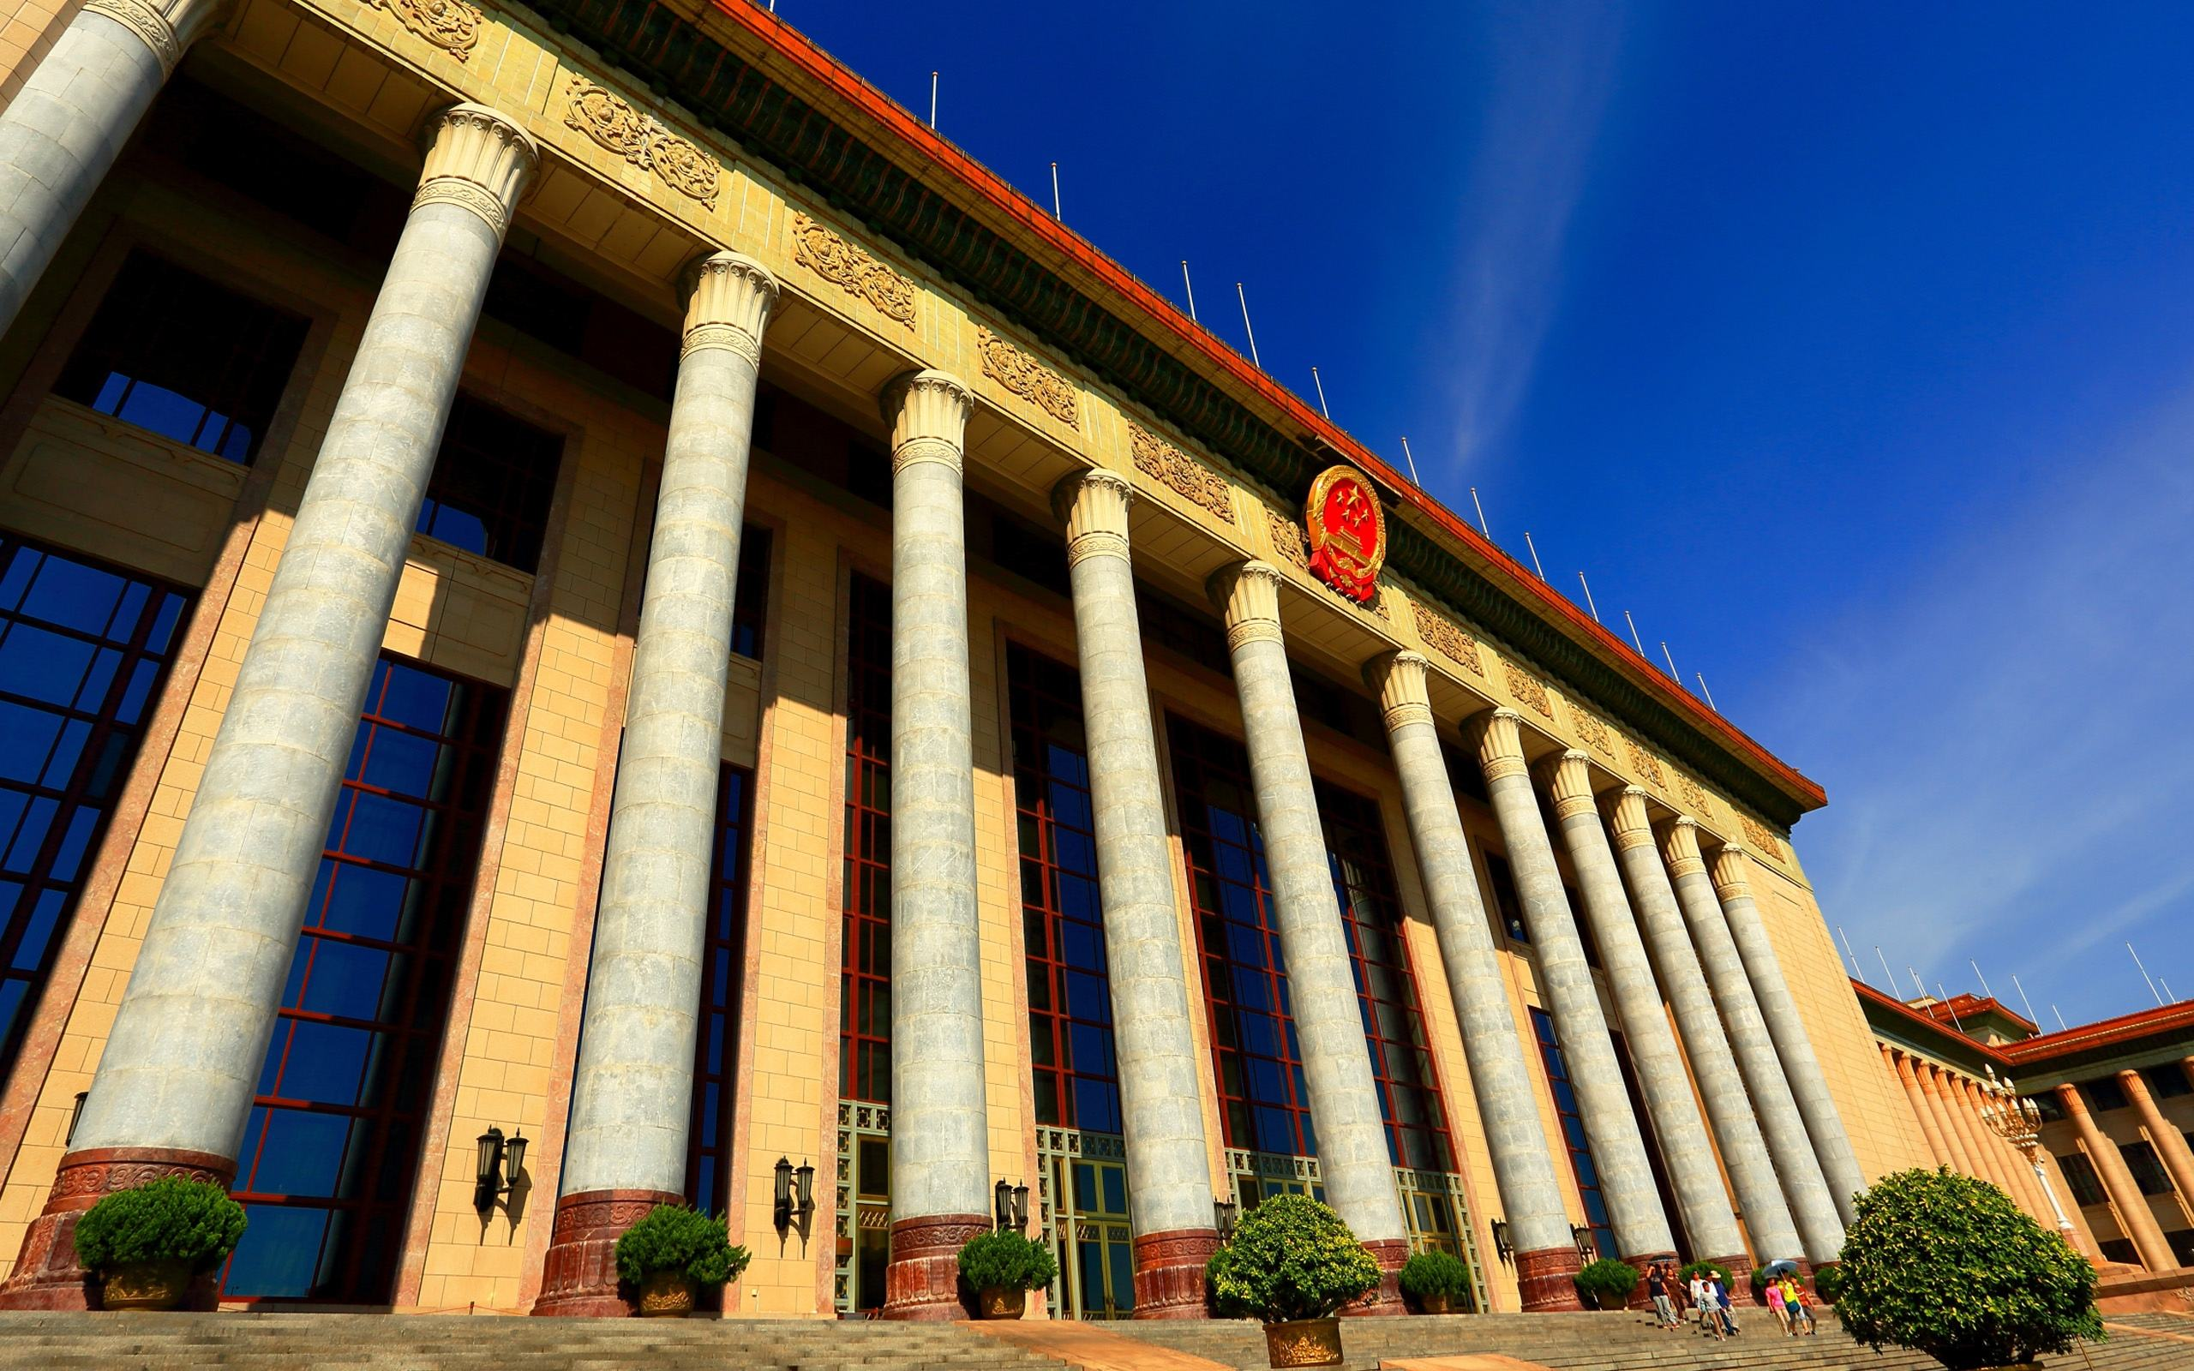
景物类主图拍摄
析任务
学新知
练技术
赛作品
评任务
特殊构图
拍摄要点及适用场景
角度
概 念
平拍
— 与拍摄者
同一视角
— 日常场景
拍摄方向
俯拍
— 从高至低 — 大场景
拍摄要点
仰拍
— 由低向高 — 建筑、高大的物体

Slide 9
景物类主图拍摄
析任务
学新知
练技术
赛作品
评任务
特殊构图
赛一赛
03：00
角度
“拍摄三种角度图片”
要求：（1）分别拍摄平、俯、仰三种角度；
（2）完成后，发送至学习通平台；
（3）小组互评，并在线投票；
（4）用时3分钟
概 念
拍摄方向
拍摄要点

